Slide 1
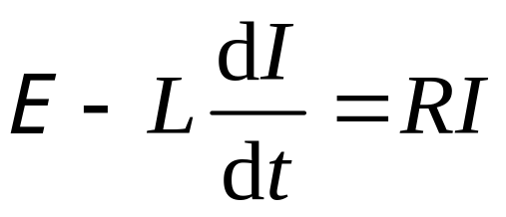
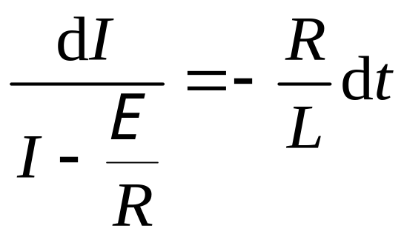
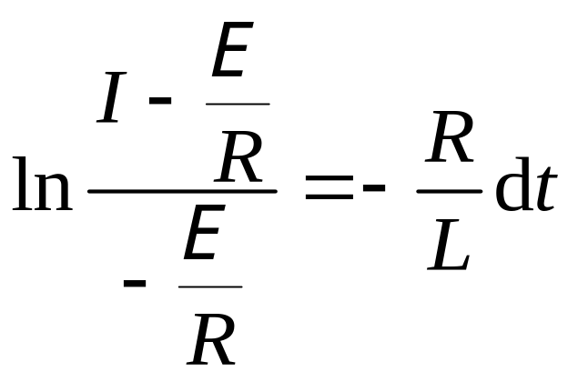

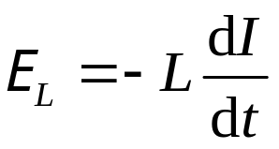
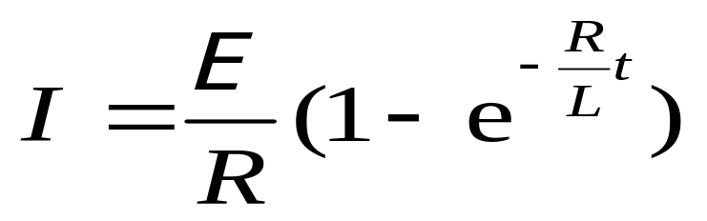
S
R
+
L
_
I

Slide 2

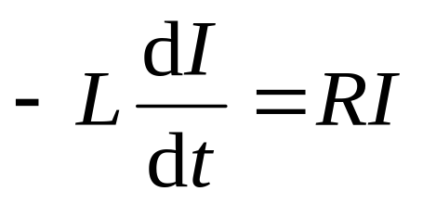

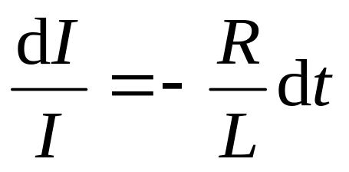
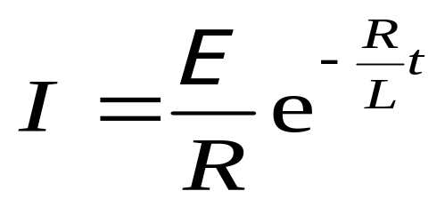

将开关S与位置1接通相当长时间后，电路中的电流已达稳定值 /R，然后，迅速把开关放到位置2.
按照欧姆定律，有
R
+
L
2
_
S
I
1

Slide 3
选择进入：
8-0 教学基本要求
8-1 电磁感应定律
8-2 动生电动势和感生电动势
8-3 自感和互感
* 8-4 R L电路
8-5 磁场的能量 磁场能量密度
8-6 位移电流 电磁场基本方程的积分形式

